Slide 1

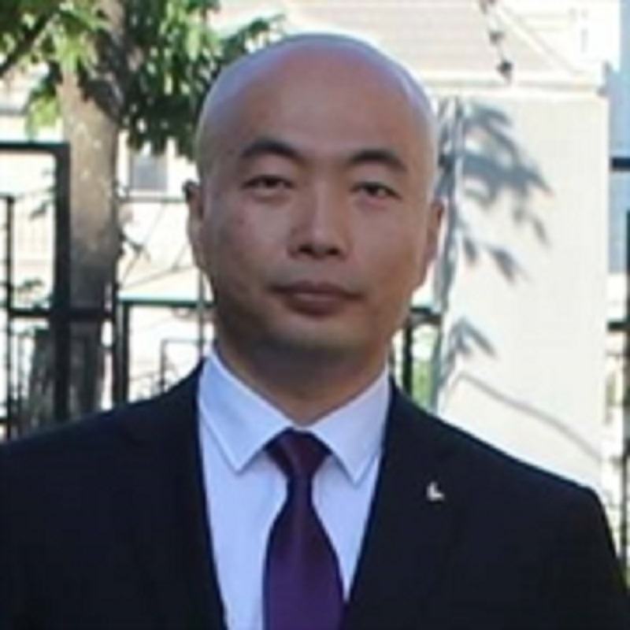

C#：Delegates, Events, Lambda Expressions
杨旭，微软MVP
C#, Angular, Haskell, Flutter

Slide 2

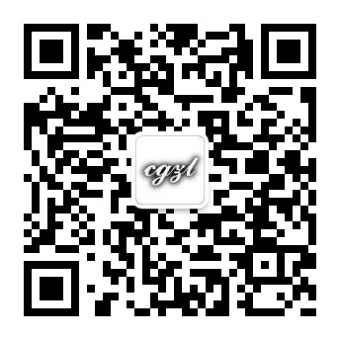

草根专栏
Notes:
Notes to presenter:
Description of what you learned in your own words on one side.
Include information about the topic
Details about the topic will also be helpful here.
Tell the story of your learning experience. Just like a story there should always be a beginning, middle and an end.
On the other side, you can add a graphic that provides evidence of what you learned.
Feel free to use more than one slide to reflect upon your process. It also helps to add some video of your process.

Slide 3

Delegates 委托
委托是一个对象，它知道如何调用一个方法
Notes:
Notes to presenter:
What is your purpose for sharing this reflection?
Is it at the end of a unit or project?
Are you sharing this reflection, at the attainment of a learning goal you set for yourself?
Is it at the end of a course?
State your purpose for the reflection or even the purpose of the learning experience or learning goal. Be clear and be specific in stating your purpose.

Slide 4
委托类型和委托实例
委托类型定义了委托实例可以调用的那类方法，具体来说，委托类型定义了方法的返回类型和参数。

Slide 5

例子

Slide 6


委托实例
把方法赋值给委托变量的时候就创建了委托实例。
调用：

Slide 7
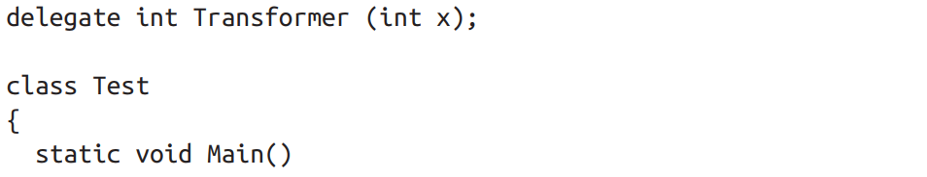
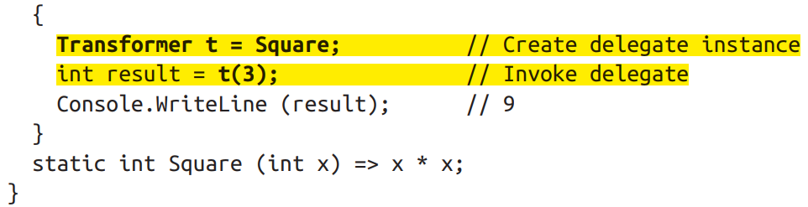
完整的例子

Slide 8
委托实例
委托的实例其实就是调用者的委托：调用者调用委托，然后委托调用目标方法。
间接的把调用者和目标方法解耦合了。

Slide 9



简写
简写

Slide 10
编写插件式的方法
方法是在运行时才赋值给委托变量的

Slide 11
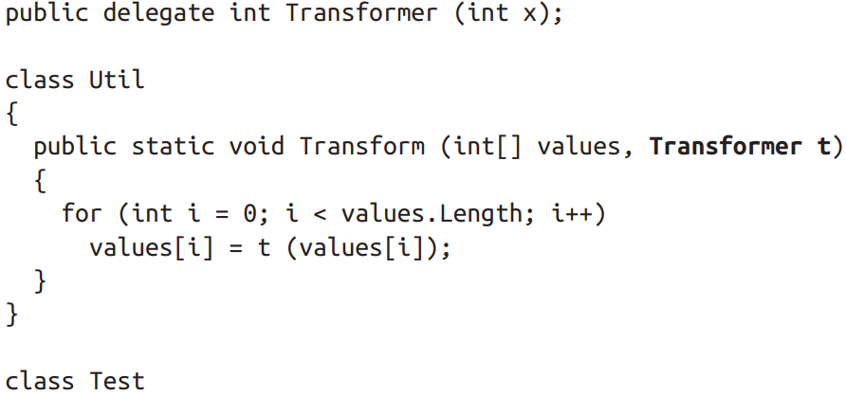
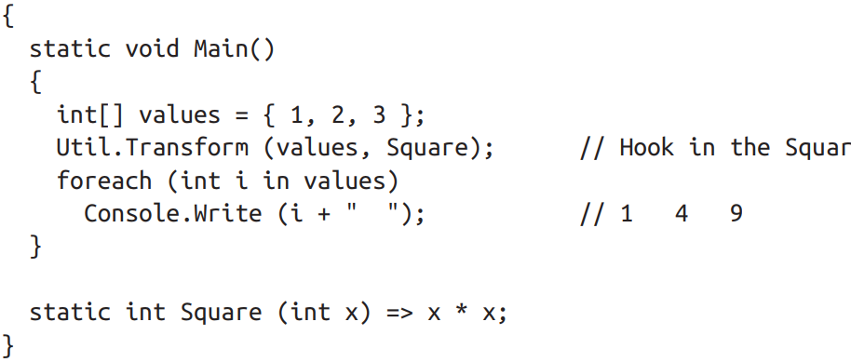

Slide 12
多播委托
所有的委托实例都具有多播的能力。一个委托实例可以引用一组目标方法。

Slide 13


多播委托
+ 和 += 操作符可以合并委托实例
调用d就会调用SomeMethod1和SomeMethod2
委托的调用顺序与它们的定义顺序一致

Slide 14

多播委托
- 和 -= 会把右边的委托从左边的委托里移除

Slide 15


多播委托
委托变量使用+或+=操作符时，其操作数可以是null。就相当于把一个新的值赋给了委托变量。
对单个目标方法的委托变量使用-=操作符时，就相当于把null值赋给了委托变量。
相当于

Slide 16
多播委托
委托是不可变的
使用+=或-=操作符时，实际上是创建了新的委托实例，并把它赋给当前的委托变量。

Slide 17
多播委托
如果多播委托的返回类型不是void，那么调用者从最后一个被调用的方法来接收返回值。前面的方法仍然会被调用，但是其返回值就被弃用了。

Slide 18
委托
所有的委托类型都派生于 System.MulticastDelegate，而它又派生于System.Delegate。
C#会把作用于委托的+，-，+=，-=操作编译成使用System.Delegate的Combine和Remove两个静态方法。

Slide 19
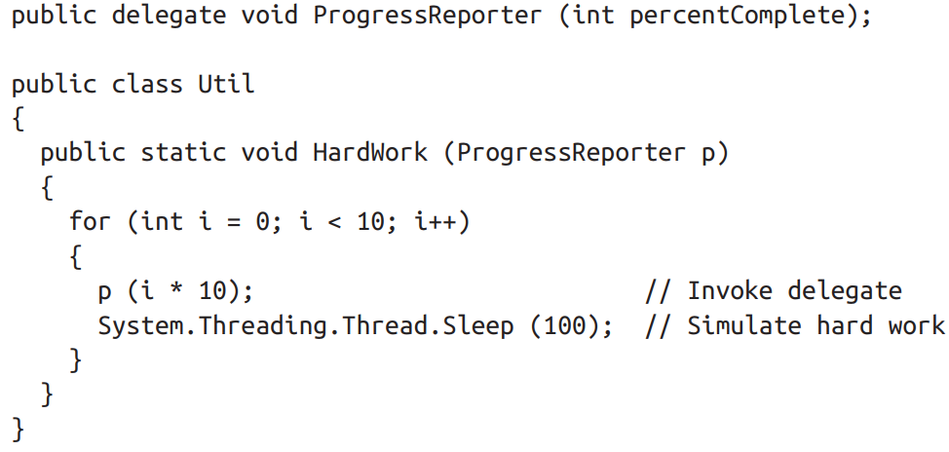
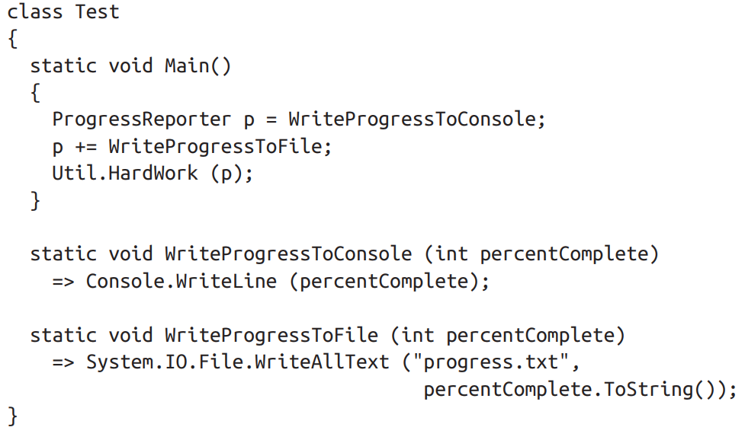

Slide 20
Thanks!
4.1

